Slide 1
Развитие познавательной активности детей с тяжелыми нарушениями речи посредством развивающей игры
Б.П. Никитина «Сложи узор»

Slide 2
« …проявление самостоятельности, инициативы, творчества в процессе деятельности, а так же стремление узнать, постичь, понять, найти, испытать радость успеха от самостоятельно найденного пути решения познавательной задачи»
Е. И. Щербакова

Slide 3
Цель: создание условий для развития познавательной активности детей 4-7 лет с тяжелыми нарушениями речи посредством развивающей игры Б. П. Никитина «Сложи узор»
Задачи:
- формировать у детей интерес к решению познавательных, творческих задач, к разнообразной интеллектуальной деятельности;
- развивать образное и логическое мышление, умение воспринимать и отображать, сравнивать, обобщать, классифицировать;
- способствовать воспитанию саморазвивающейся и самореализующейся личности

Slide 4
Борис Павлович и Елена Алексеевна Никитины педагоги – новаторы, жившие в Советском Союзе, разработали интересную систему развивающих игр.
Частью системы Никитиных являются развивающие игры, способствующие развитию сообразительности, логики, пространственного воображения, математических, конструкторских и прочих способностей и приемов мышления.

Slide 6
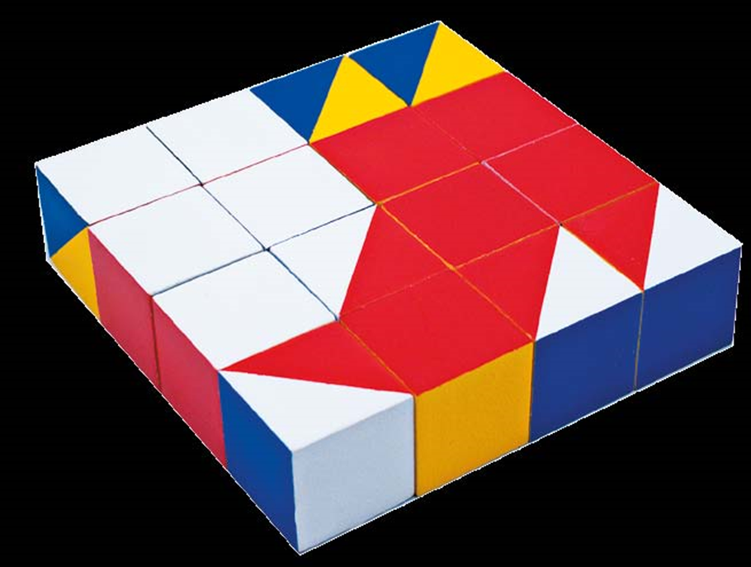

Slide 7
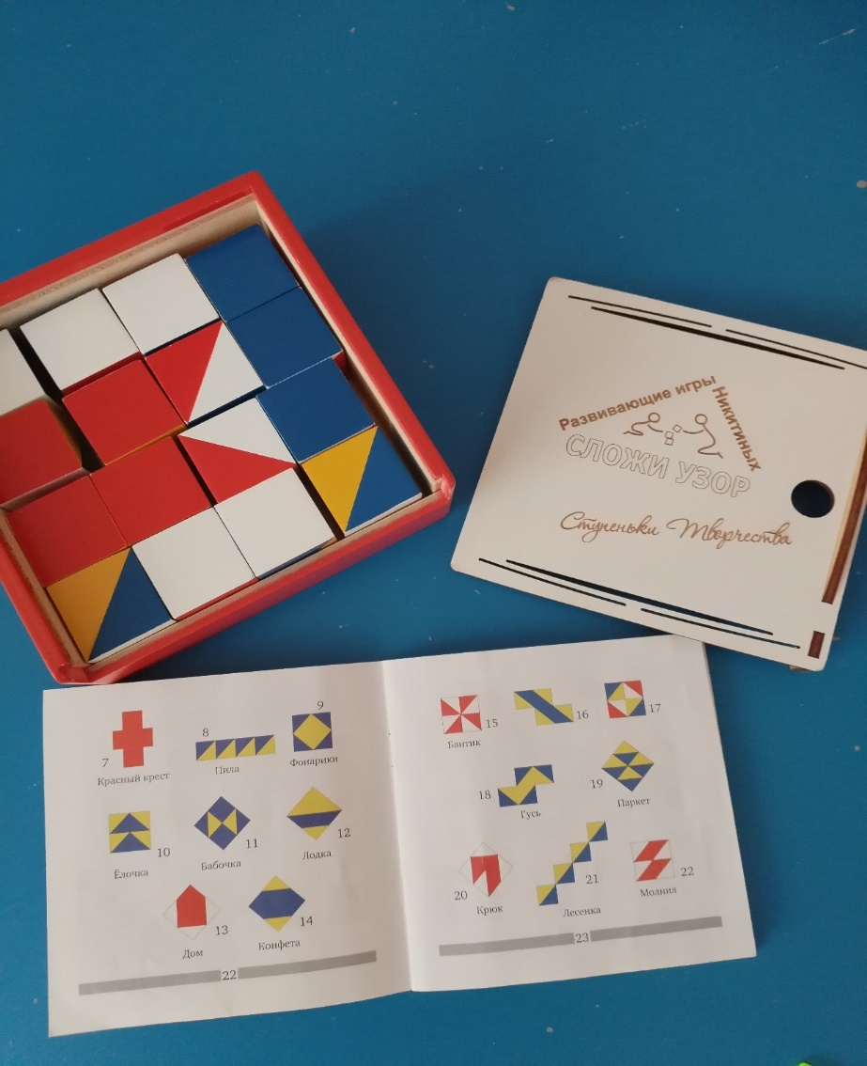
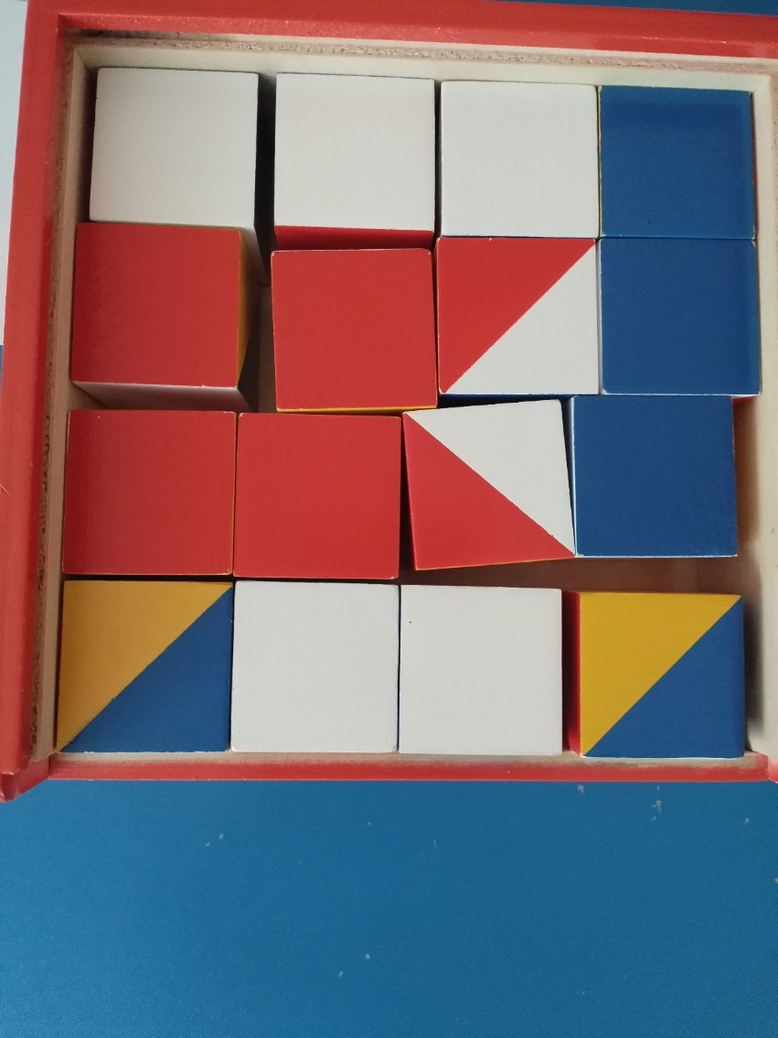

Slide 8
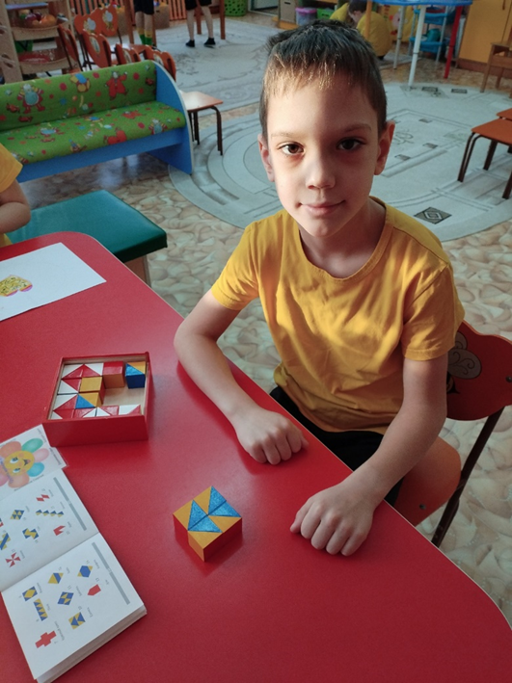

Slide 9
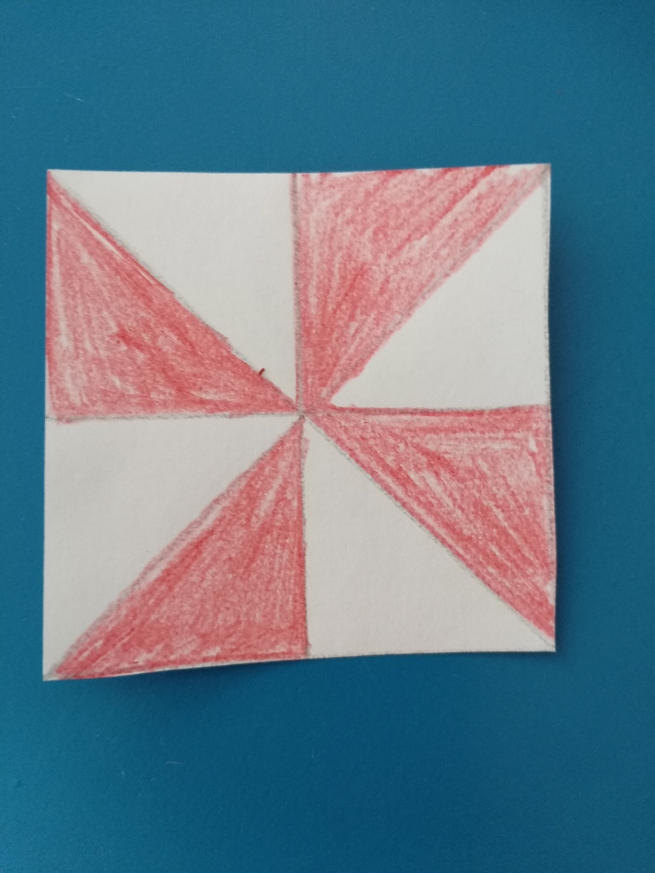
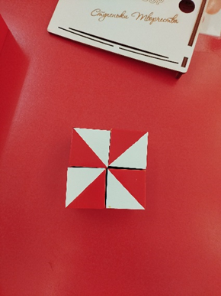

Slide 10
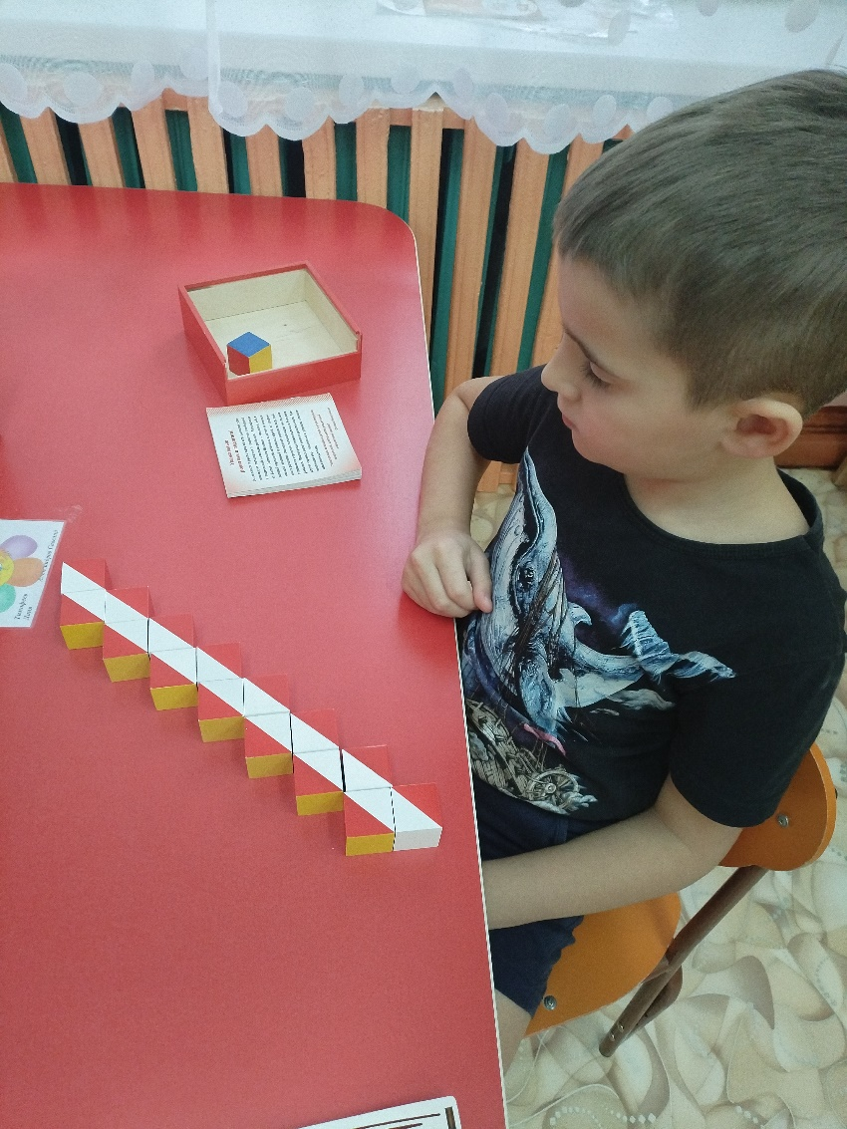
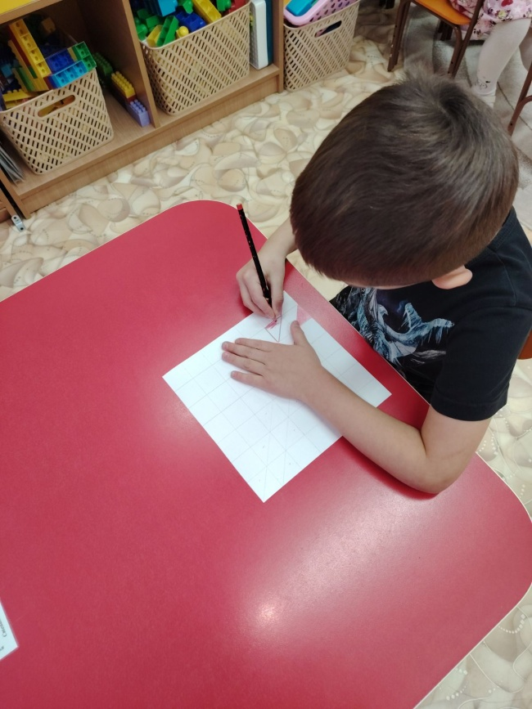
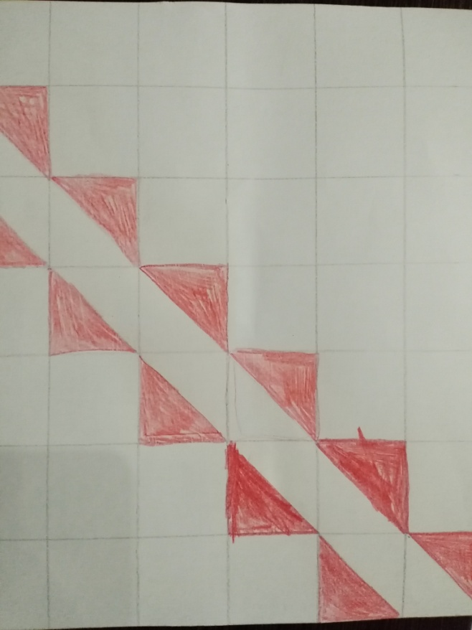

Slide 11
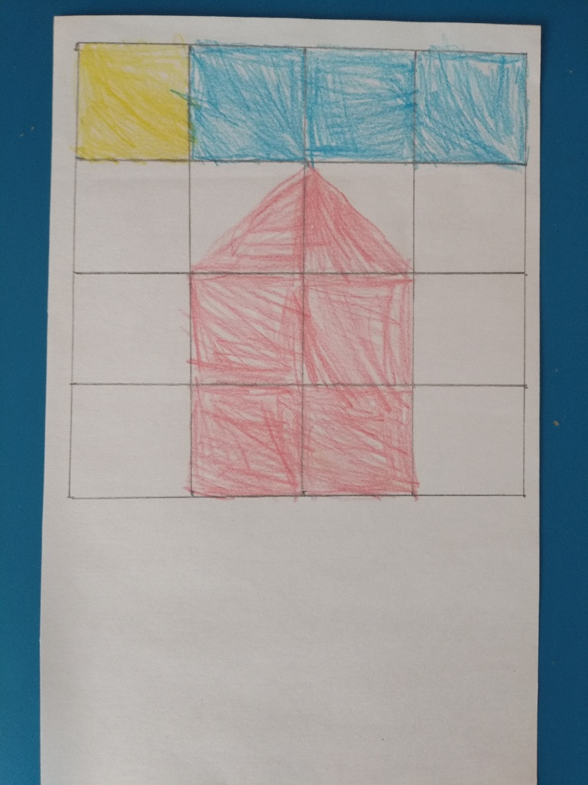
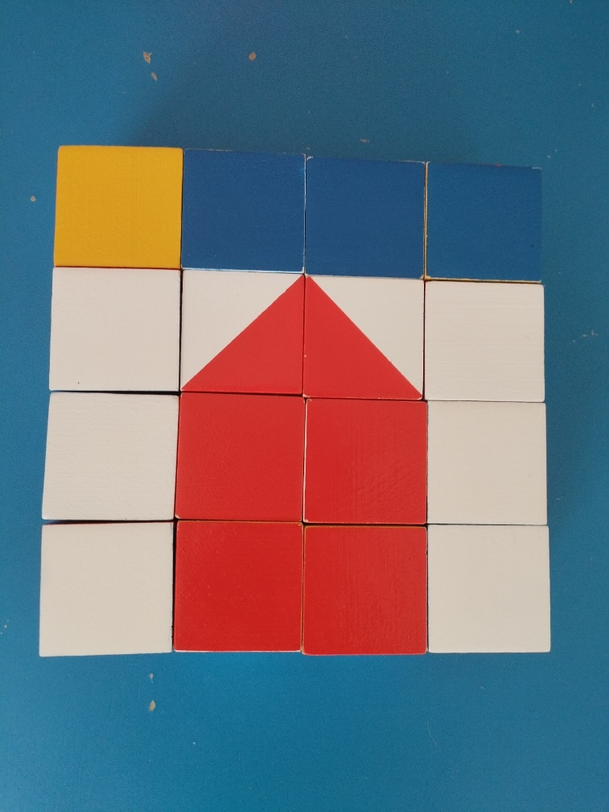

Slide 12
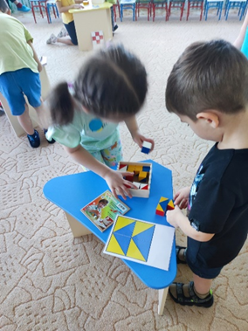
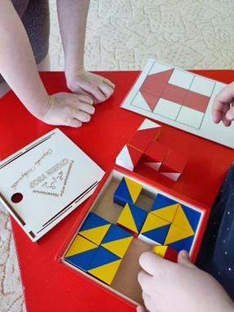
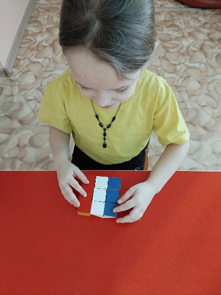
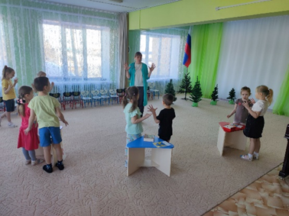
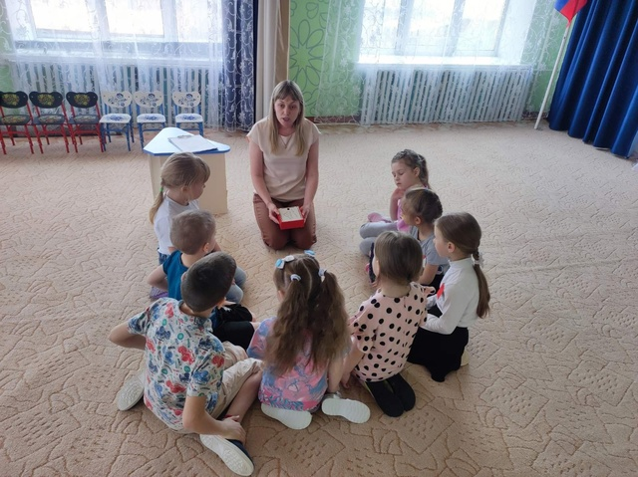
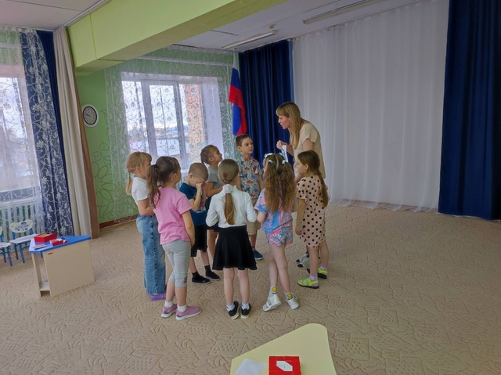
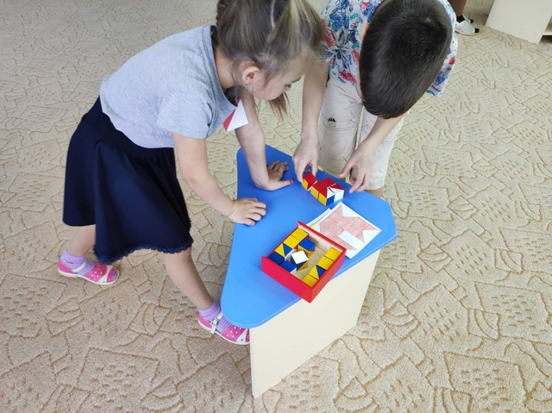

Slide 13
Оценка эффективности применения педагогической технологии развивающей игры «Сложи узор» Б.П. Никитина определена с помощью исследования познавательного развития по картам диагностики педагогического процесса по методике Верещагиной Н.В.

Slide 14
Спасибо за внимание!

